Slide 1

Nhiệt liệt chào mừng các thầy cô giáo về dự giờ thăm lớp
Trường Tiểu học Hiệp Hòa
MÔN MĨ THUẬT
Lớp 5
Giáo viên dạy: Nguyễn Thị Hồng Vân

Slide 2

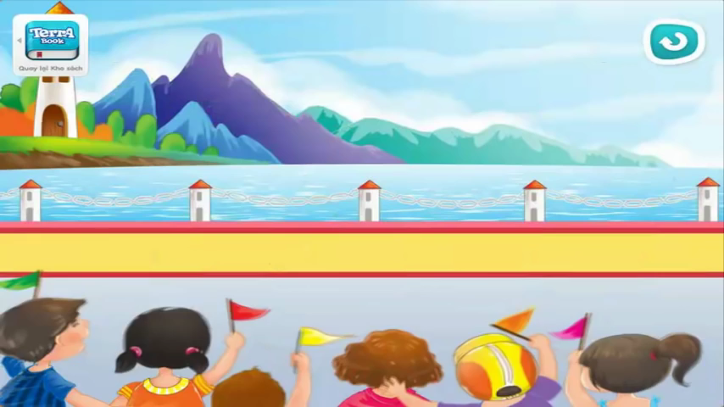
Cùng học sinh hát bài hát: “Chú bộ đội đi xa”

Slide 3
Thứ sáu ngày 18 tháng 12 năm 2022
Môn: Mĩ thuật
Chủ đề 6: CHÚ BỘ ĐỘI CỦA CHÚNG EM
(2 TIẾT)

Slide 4
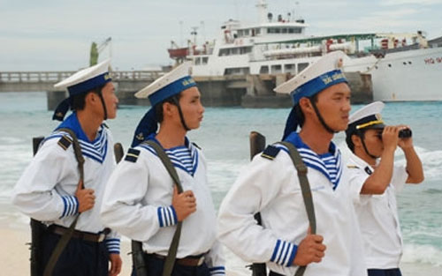
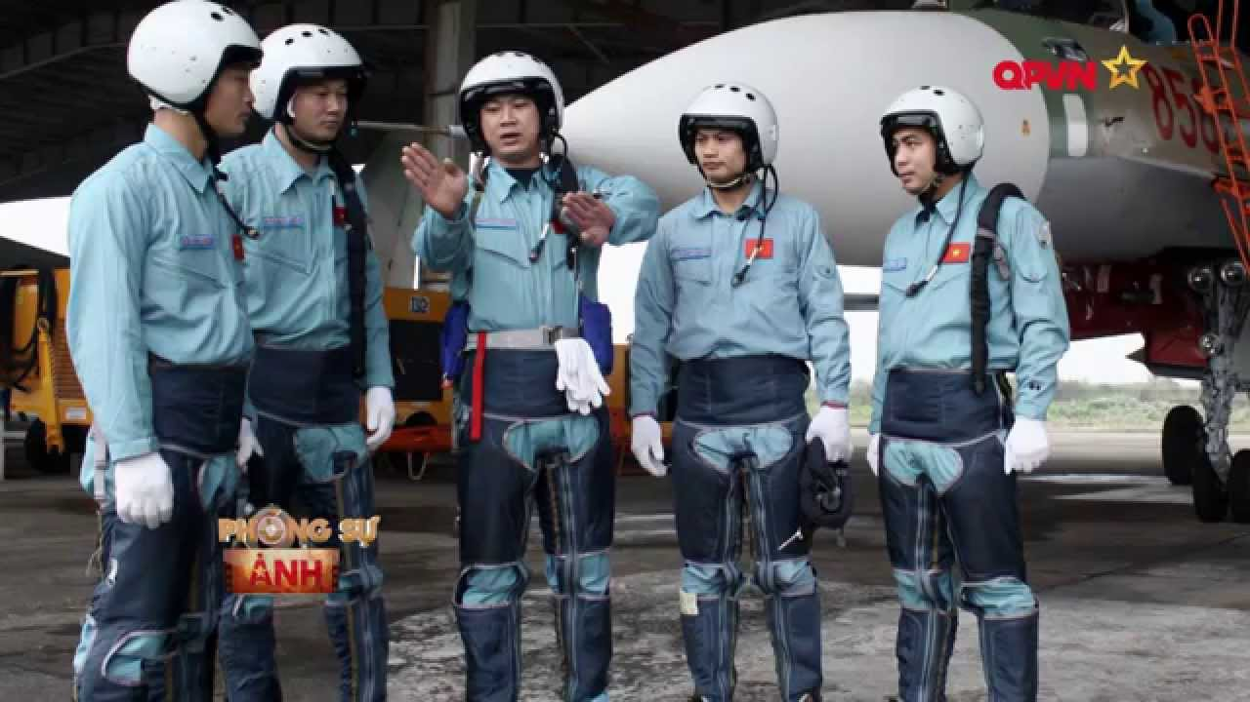
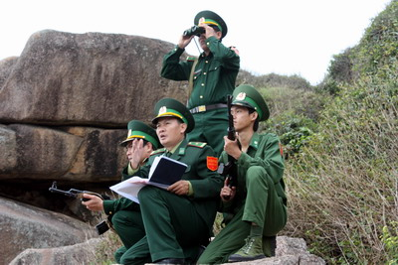
1. Tìm hiểu
Nhóm 1
Nhóm 2
Nhóm 3

Slide 6

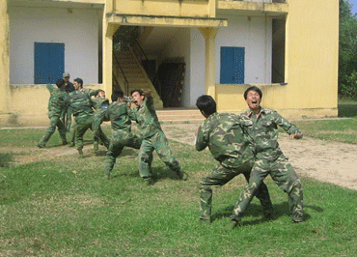
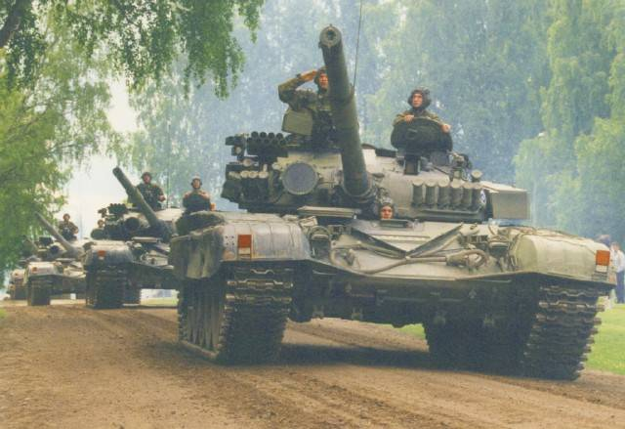
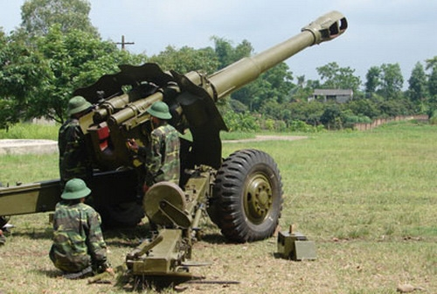
Các binh chủng
Bộ binh
Đặc công
Tăng thiết giáp
Pháo binh

Slide 7
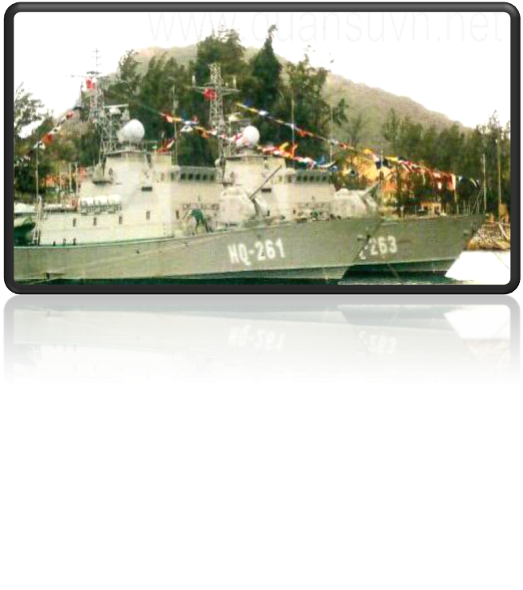
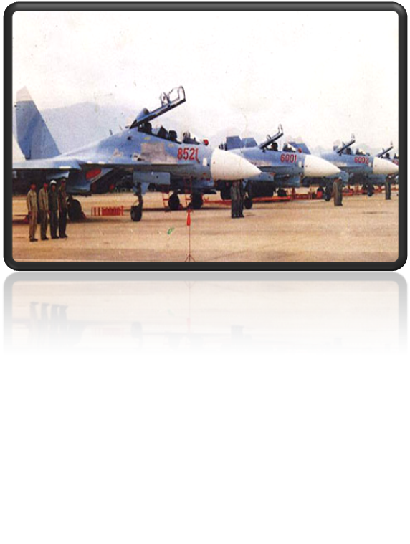
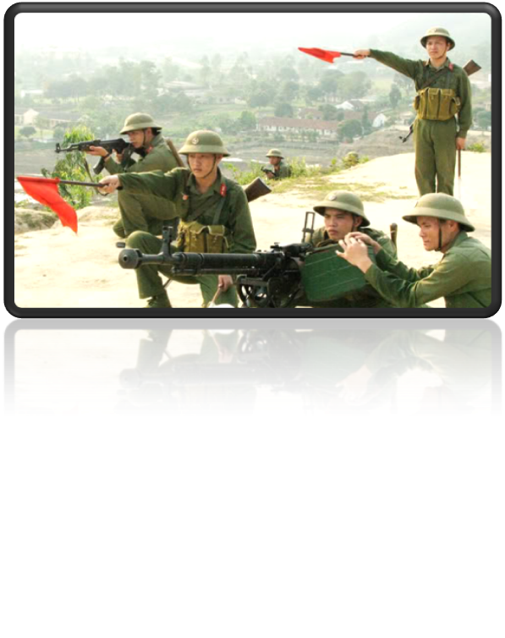
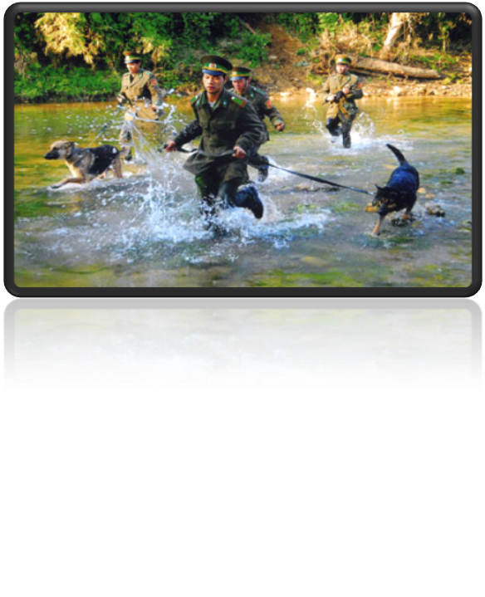
Trang thiết bị các quân chủng
HẢI QUÂN
KHÔNG QUÂN
LỤC QUÂN
BIÊN PHÒNG

Slide 8



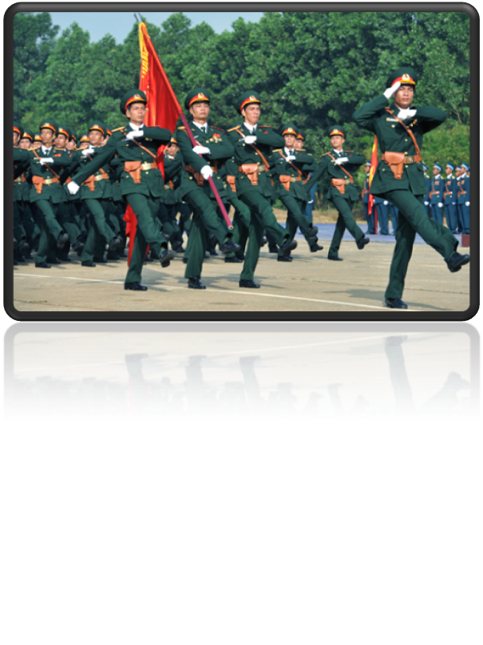

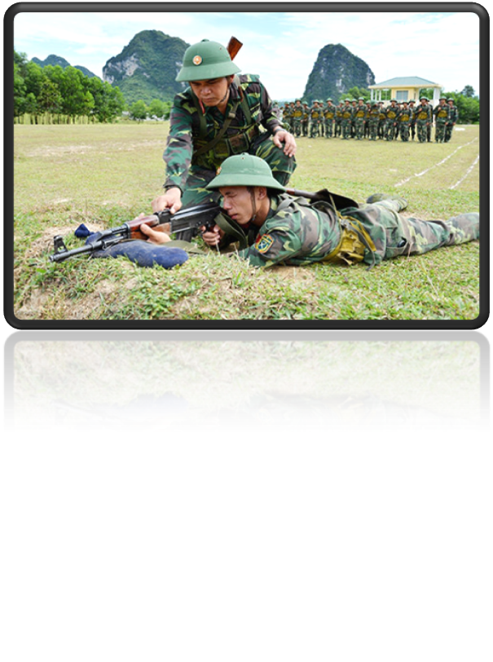
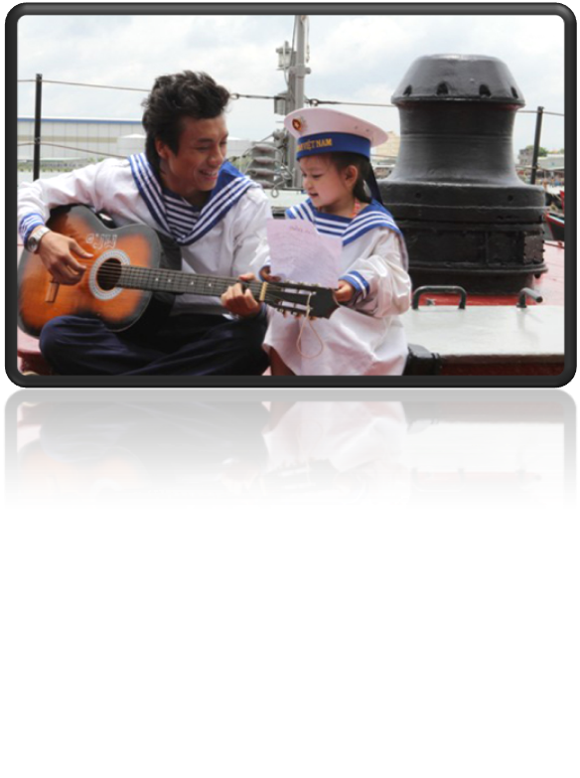

Hoạt động hằng ngày của bộ đội
Diễu hành
Giúp dân
Tập luyện
Bộ đội với thiếu nhi

Slide 9
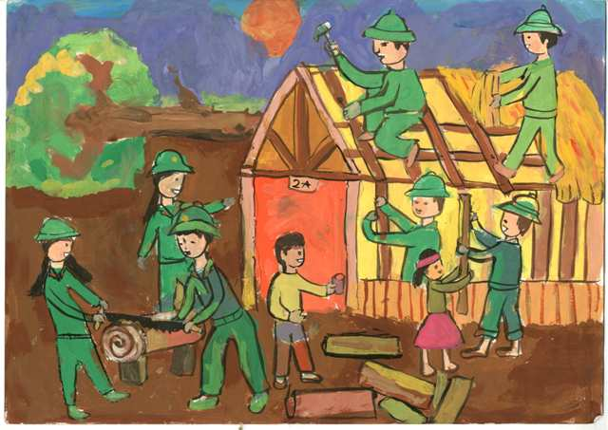
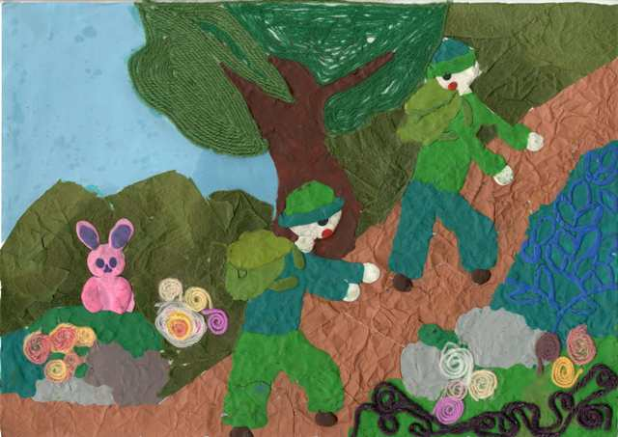
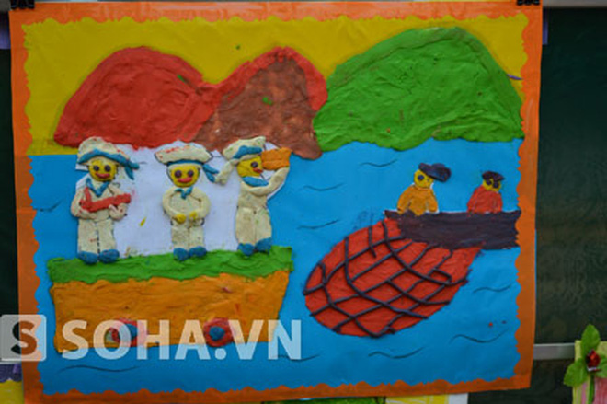
Hình thức, chất liệu, nội dung thể hiện
Nhóm 1
Nhóm 2
Nhóm 3
Em thấy có những hình ảnh gì trong bức tranh? Hình ảnh nào là hình ảnh chính, hình ảnh nào là hình ảnh phụ?
Bức tranh của nhóm em thể hiện nội dung gì?
Chất liệu, màu sắc trong bức tranh được thể hiện như thế nào?

Slide 10
Báo cáo kết quả thảo luận

Slide 11
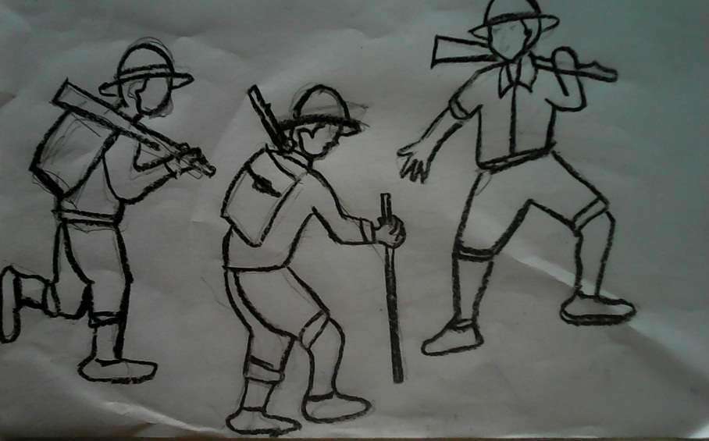
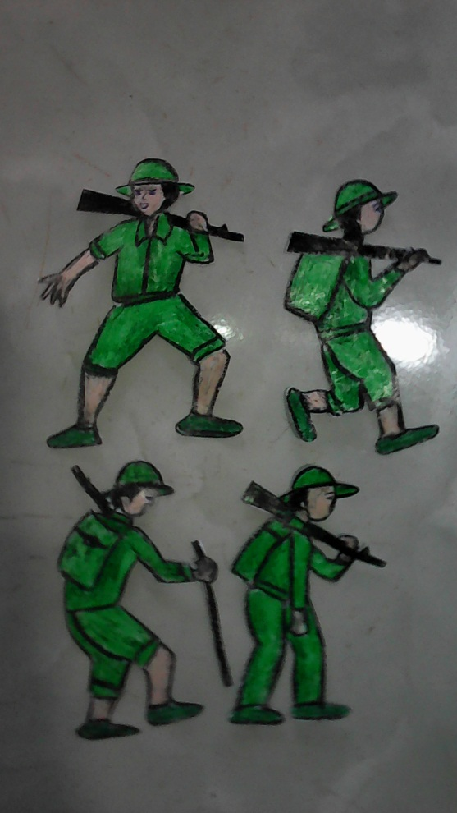
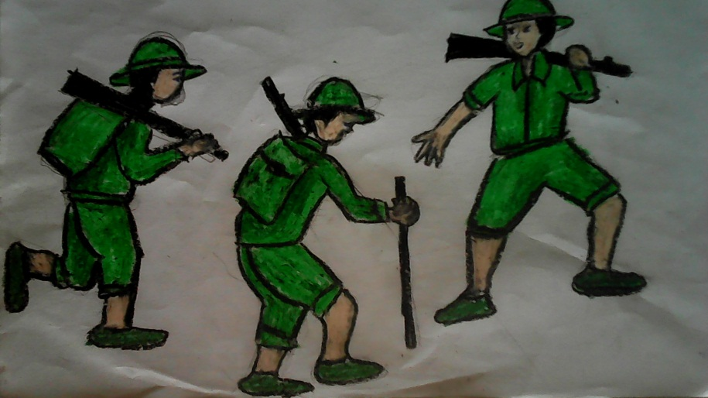
2. Cách thực hiện
Thảo luận, lựa chọn nội dung và hình thức thể hiện.
Nhóm em sẽ thể hiện hoạt động gì của chú bộ đội?
Em chọn hình thức, chất liệu nào để thể hiện?
Bước 1: Tạo kho hình ảnh

Slide 12
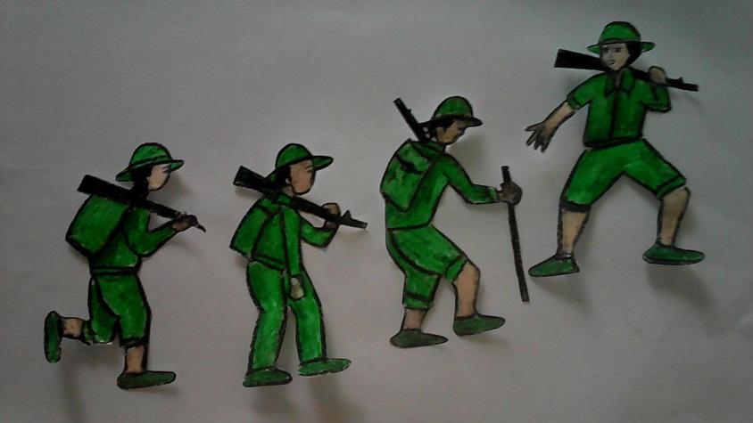
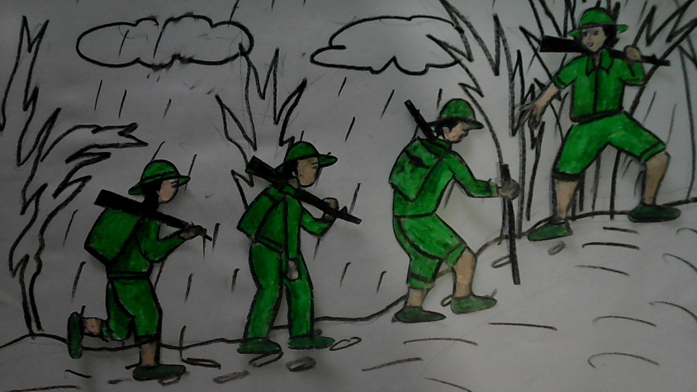
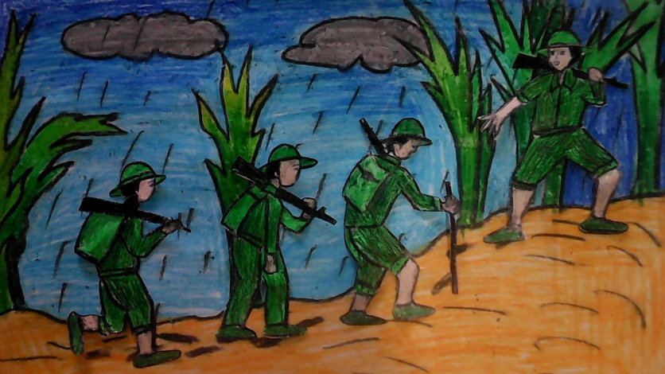
Bước 2: Lựa chọn hình ảnh sắp xếp thành sản phẩm tập thể.
Bước 3: Vẽ thêm hình ảnh khác tạo không gian cho sản phẩm thêm sinh động.
Bước 4: Vẽ màu

Slide 13
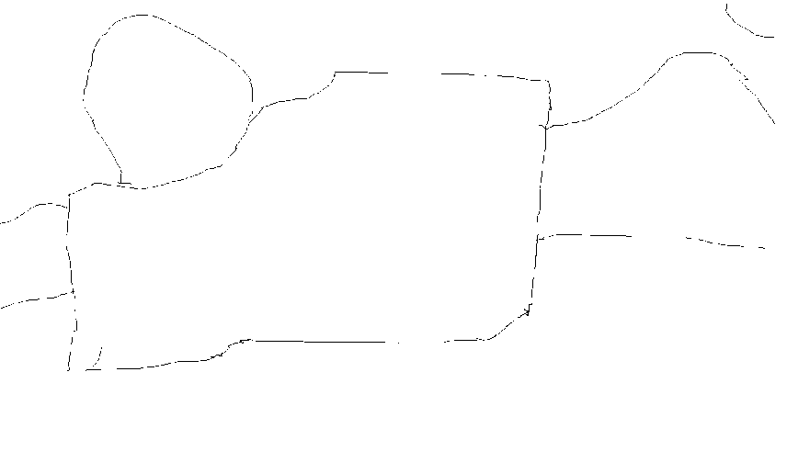
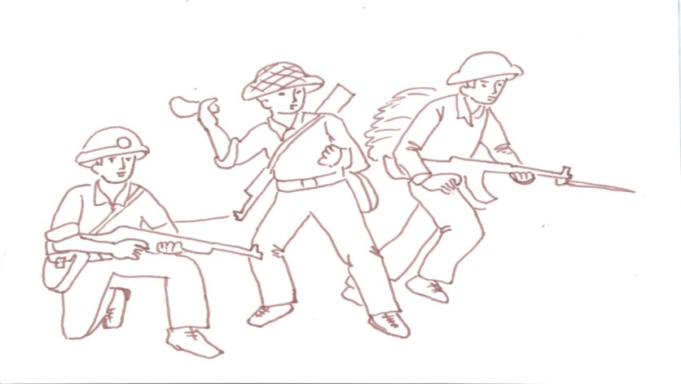
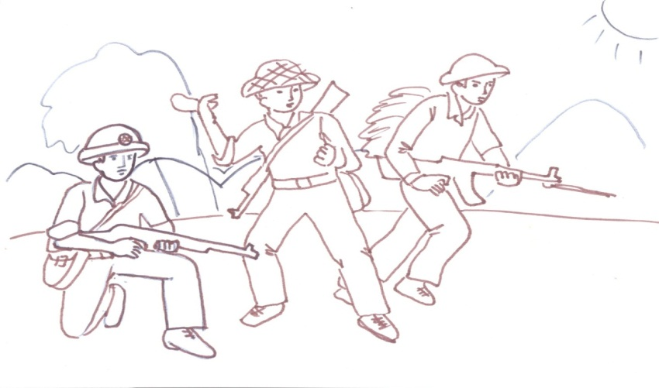
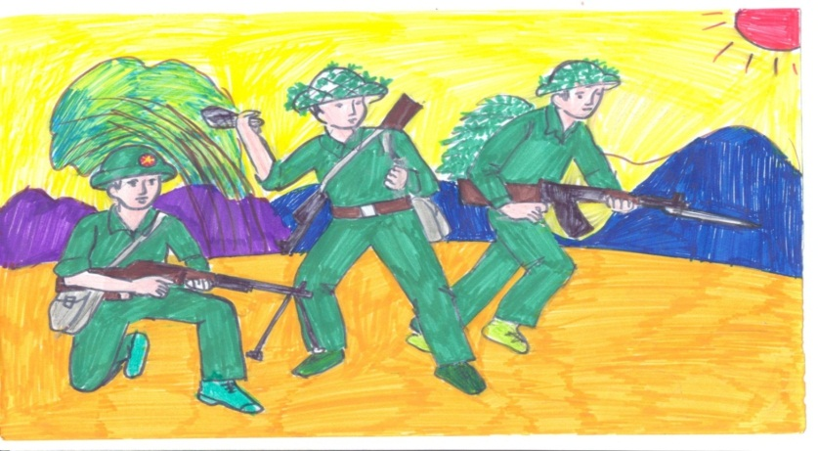

Slide 14
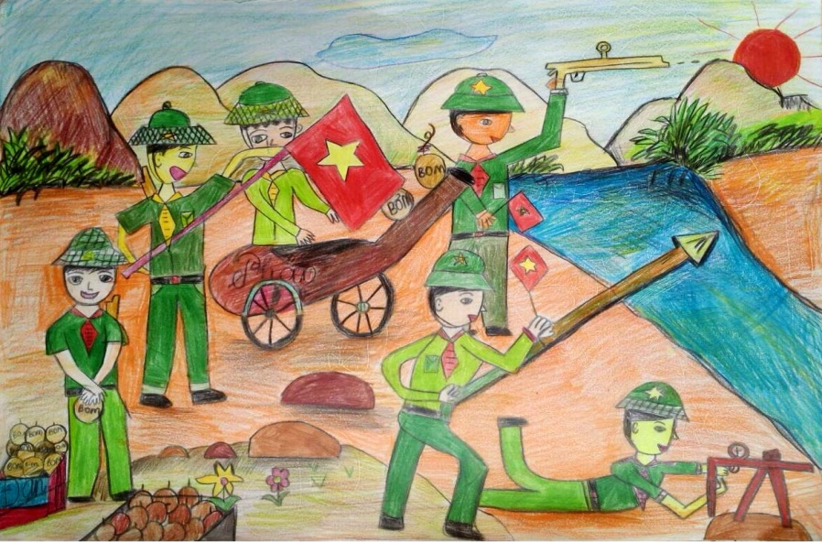
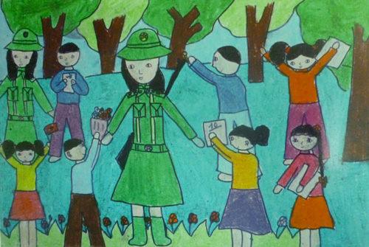
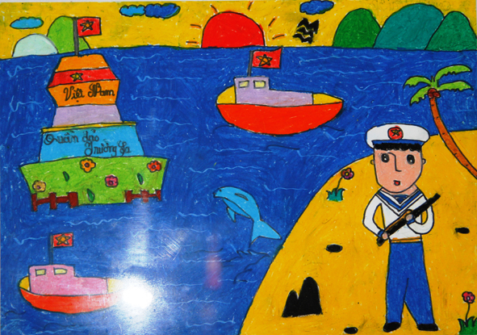
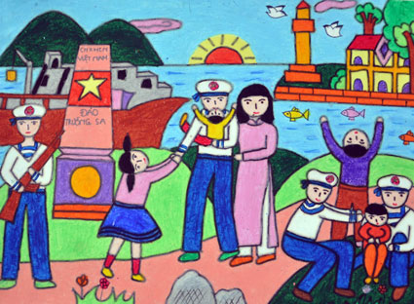

Slide 15
Câu chuyện: Bố về gia đình mình vui quá!

Slide 16
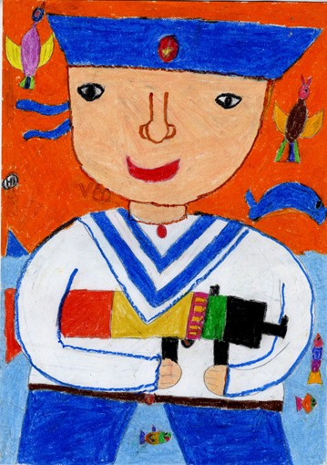
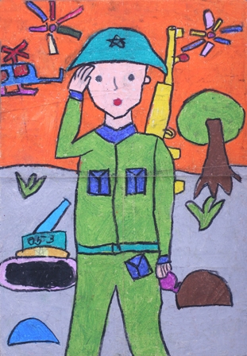
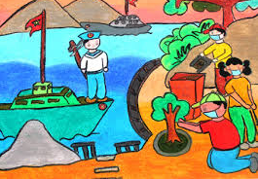
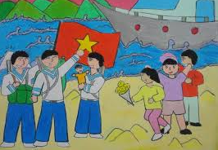

Slide 17
3. Thực hành
Cá nhân:
Vẽ hình đáng chú bộ đội theo trí nhớ hoặc theo tưởng tượng theo sự phân công, sau đó cắt rời ra.
Nhóm:
Lựa chọn các hình ảnh từ kho hình ảnh sắp xếp bố cục theo nội dung đã thống nhất.

